Slide 1
Методическое пособие по формированию у детей старшего дошкольного возраста элементарных математических представлений
Разработали воспитатели МАДОУ Детский сад № 31 «Гусельки»
Горбунова М.В., Березина С.М.
2017 г.

Slide 2
Цель: формирование элементарных математических представлений у детей старшего дошкольного возраста через установление взаимосвязи с окружающим миром посредством игровой деятельности.
Задачи:
Закреплять навыки счёта, умение сравнивать, анализировать.
Расширять представления о закономерностях в окружающем мире.
3. Развивать логическое мышление.
4. Обогащать опыт сотрудничества, дружеских взаимоотношений со сверстниками и взаимодействия со взрослыми.

Slide 3
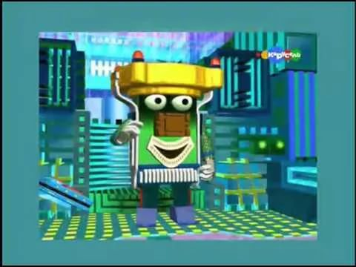
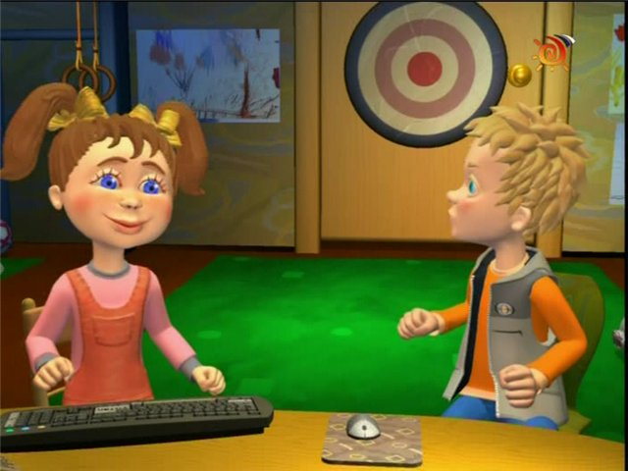
«Задачки умного Процессора»

Slide 4
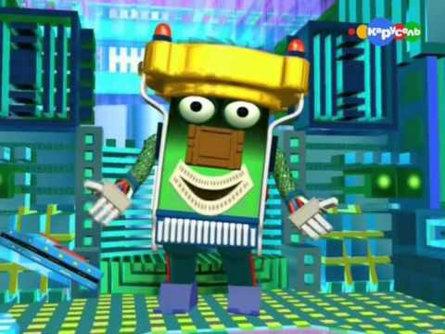
Процессор приготовил для Лены и Серёжи интересные и трудные задания.
Смогут ли дети его выполнить?

Slide 5
Лена и Сережа просмотрев задания, решили попросить помощи у ребят.
Ребята, а вы сможете им помочь?
Тогда начинаем нашу игру!

Slide 6
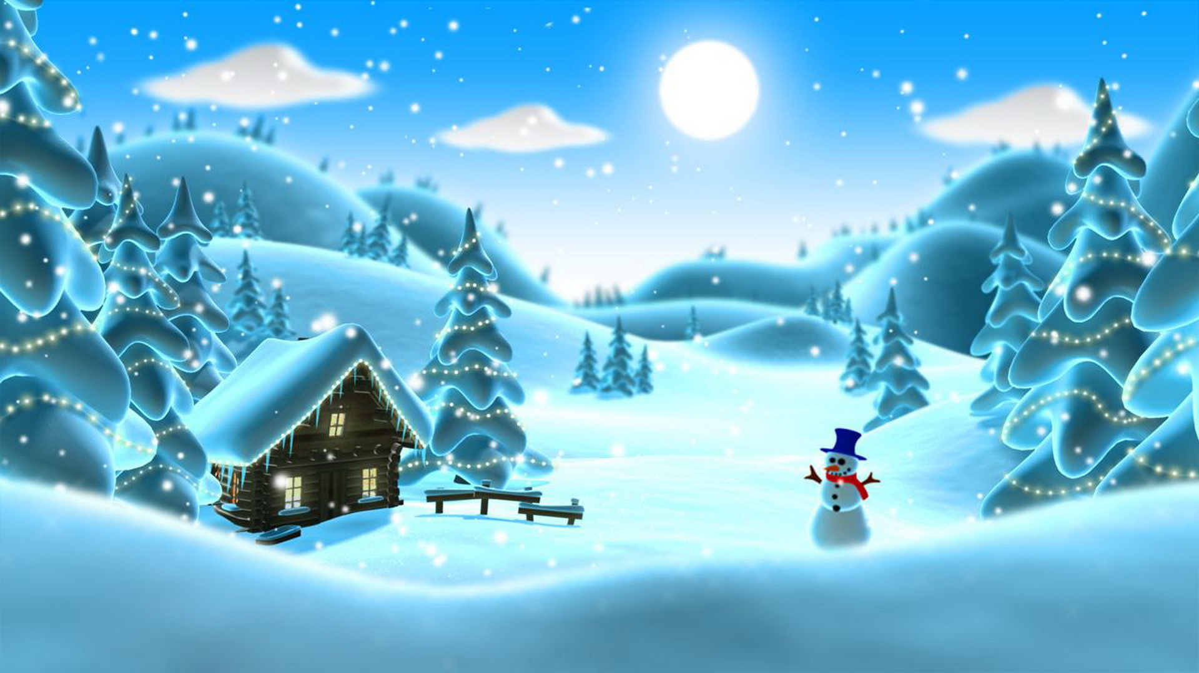
Разложи комки снега в определенном порядке
7
2
8
11а110100
9
5
4
6
3
1

Slide 7
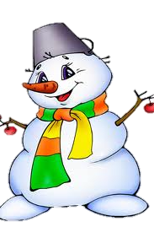
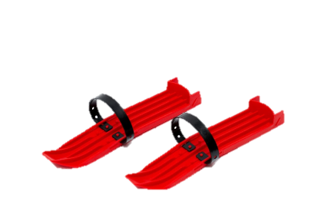
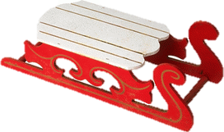
Запомни все предметы, назови, какой исчез

Slide 8
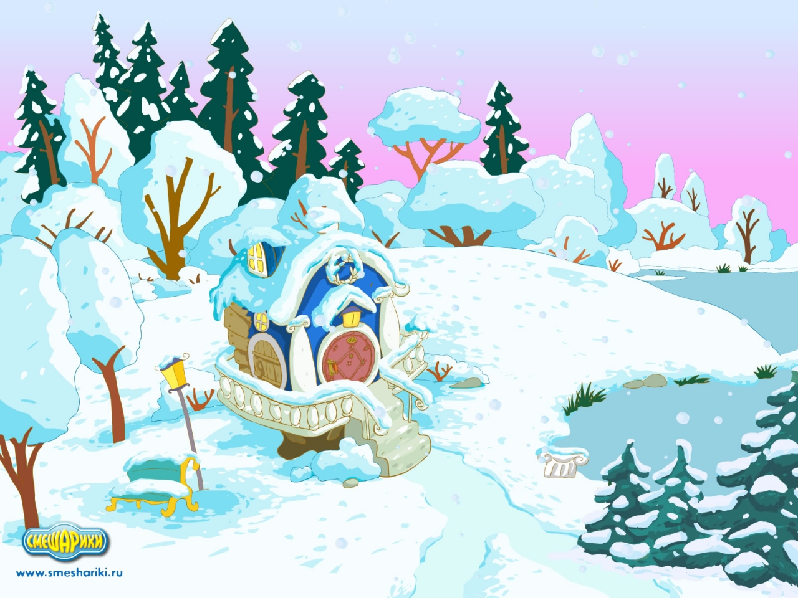
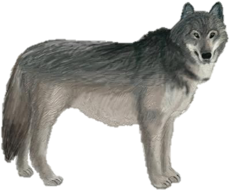
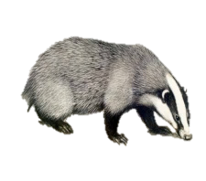
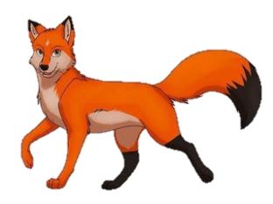
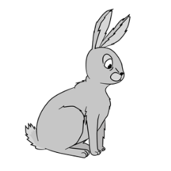
Каких животных ты не увидишь в нашем лесу зимой. Почему?

Slide 9
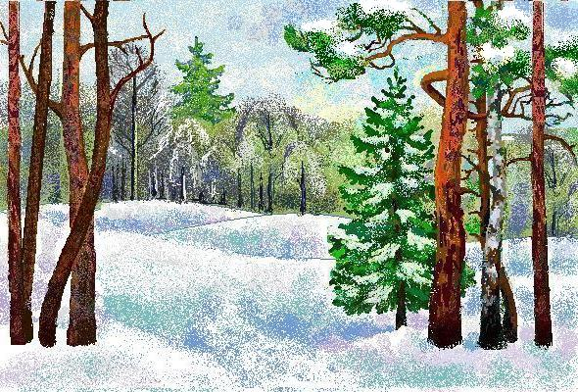
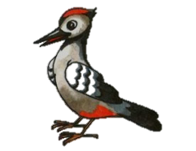
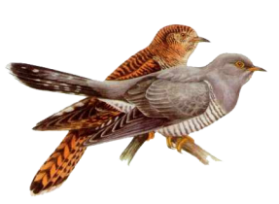
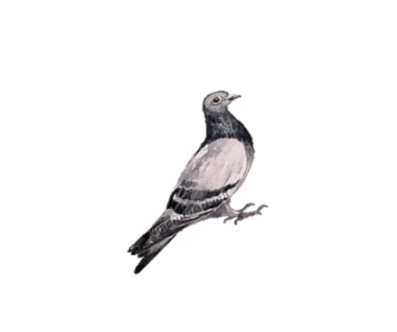
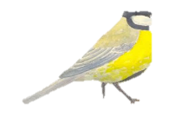
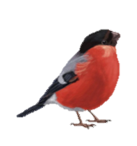
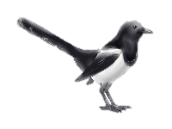
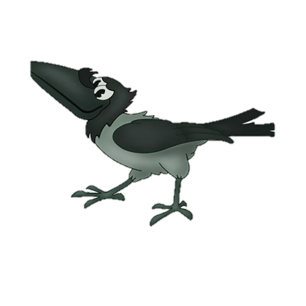
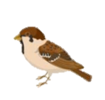
Какие птицы спрятались на картине?
Если к этой стайке прилетят две кукушки, сколько зимующих птиц получится?

Slide 10
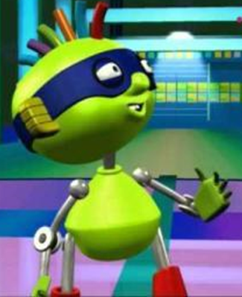
В зимнюю игру попал Вирус и перепутал картинки. Помогите ребятам ответить на вопрос. Чего не бывает зимой?

Slide 11
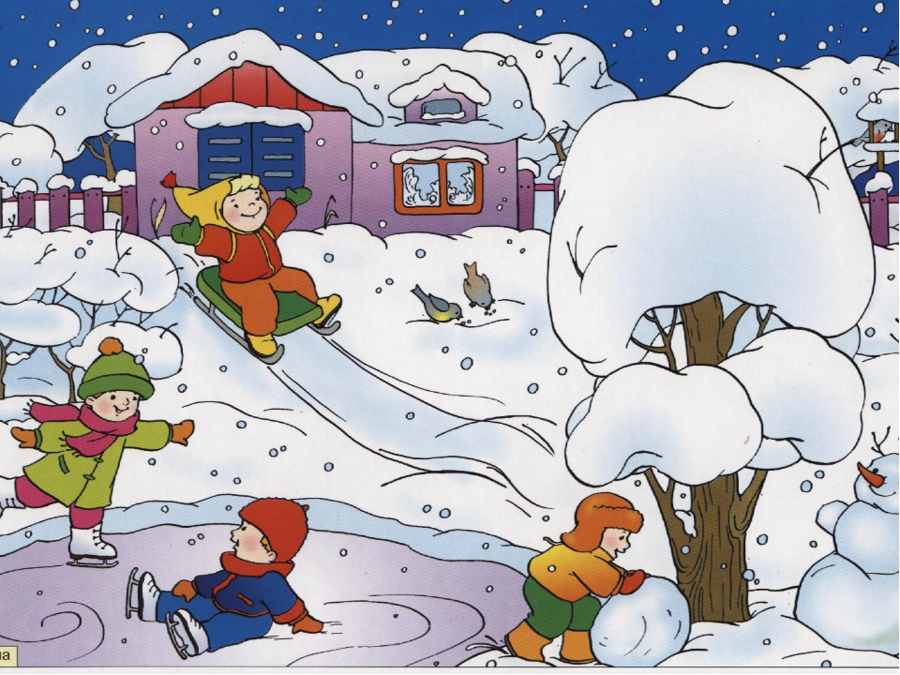
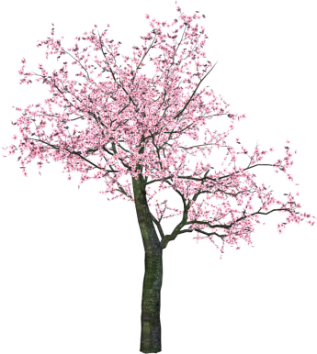
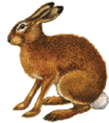
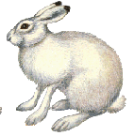
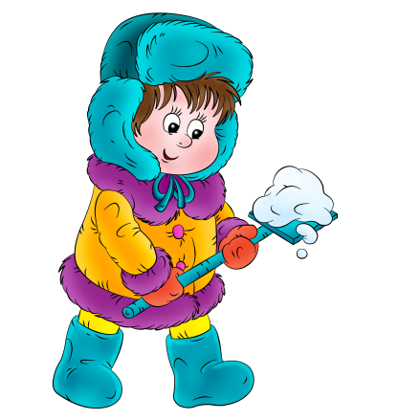
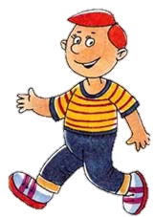

Slide 12
Вы так легко справляетесь с заданиями, предлагаю задания сложнее!

Slide 13
Помоги найти лишнюю фигуру

Slide 14
Найди закономерность и определи, какая кошка будет сидеть на окошке?

Slide 15
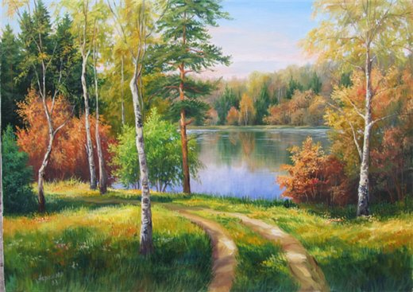
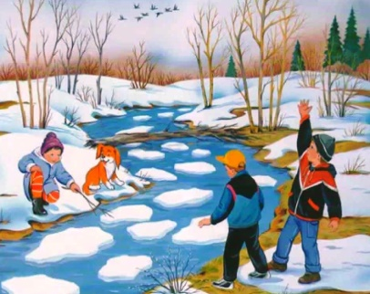
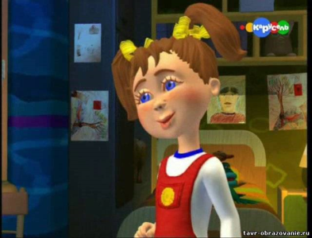
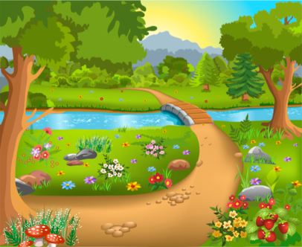
В какое время года Процессор переместил детей?

Slide 16
10
10-0
4
7
6-2
8
7
5+2
9-1
4+3

Slide 17
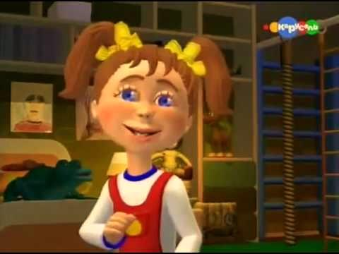
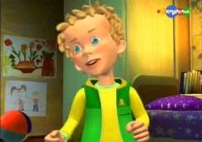
Молодцы, ребята! Вы помогли Лене и Серёже выполнить все задания и вернуться домой!
До новых встреч!

Slide 18
Список использованных источников
https://klad.life/posts/3XyYocvPprfexppluZ5bxhnKOaf5pluDrpacd6CriMplujgKbKbNHYfGdsp4plu24Lo/pochemuchka-2009-4.jpg
http://sputnik.fm/files/3FA16BC52044E6FA.jpg
http://leopoldekb.ru/upload/iblock/30b/30b324383b2d3542a2882be81ba9439a.png
http://blog.vidyakin.ru/wp-content/uploads/2010/11/d0b7d0bed0bdd182-d0b8d182d0bed0b3-150x150.jpg
https://im3-tub-ru.yandex.net/i?id=8779f4fac4b238d4a93cef9c25a92167&n=33&h=215&w=287
http://www.motovelosport.ru/cat/invis-k/images/06_05.jpg
http://www.onlive1.com/wp-content/uploads/2016/09/easy-to-draw-cartoon-bear.jpg
http://blogsmith.ru/photos/kak-narisovat-vracha-poetapno-dlya-detey-6-let-85533-large.jpg
http://img3.proshkolu.ru/content/media/pic/std/2000000/1823000/1822459-97a9b61fcdff79fb.png
http://animaldiversity.org/collections/contributors/Grzimek_mammals/Mustelidae/meles_meles/medium.jpg
http://vector-graphics.xyz/items/10/06/52/43/79/livepreview.jpg
http://2.bp.blogspot.com/-8RDzU1egW6c/Vh46Q7tUA3I/AAAAAAAAAB0/Q9ADUlNAeto/s1600/00012.jpg
http://kakimenno.ru/uploads/posts/2013-05/1369338985_kak-narisovat-golubya.jpg
http://www.progimp.ru/i/articles/upload/2014/03/1723/15.jpg
https://im2-tub-ru.yandex.net/i?id=084ea19df8ccb20ada44f5bc343535e7-l&n=13
https://im0-tub-ru.yandex.net/i?id=376c3e552efe44add5ff339cfdede6bd-l&n=13
http://ustroistvo-computera.dening.ru/wp-content/uploads/sites/36/2016/01/pochemuchka-informatika-37-228x160.jpg
Фон
http://www.wallpaperup.com/uploads/wallpapers/2015/11/17/837486/ed56d4cc83f2852e1798c64d7236352d.jpg
https://im0-tub-ru.yandex.net/i?id=85a9ddb122108f670b0cce3425e4d73b-l&n=13
https://static.make.ua/catalog/24/children-0000285__1395757636__615.jpg
http://dou24.uni-dubna.ru/wp-content/uploads/2016/03/maxresdefault.jpg

